Slide 2
微机原理与接口技术（第3版）
1 计算机系统概述
计算机中的数据表示与编码
逻辑电路基础
计算机系统概述
例题解析

Slide 3
1 计算机系统概述
1.1 计算机中的数据表示与编码
计算机最重要的功能是处理信息，如数值、文字、符号、语音、图形和图像等。在计算机内部，各种信息都必须采用数字化的形式被存储、加工与传送。
数值数据：用于表示数量的大小，具有确定的数值；
非数值数据：没有确定的数值，它主要表示字符、汉字、逻辑数组等。

Slide 4
1 计算机系统概述
1.1 计算机中的数据表示与编码
1.1.1 数与数制
1. 进位计数法与数制
十进制：逢十进一，借一当十
位权
图1.1 十进制数的位权
(234.13)₁₀=2×10²+3×10¹+4×10⁰+1×10⁻¹+3×10⁻²

Slide 5


1 计算机系统概述
1.1 计算机中的数据表示与编码
2. 二进制、八进制和十六进制
二进制：(110.11)₂=1×2²+1×2¹+0×2⁰+1×2⁻¹+1×2⁻²
八进制：(123.45)₈=1×8²+2×8¹+3×8⁰+4×8⁻¹+5×8⁻²
十六进制：(1B.E5)₁₆=1×16¹+B×16⁰+E×16⁻¹+5×16⁻²
n位整数、m位小数的任意r进制数N的通式：

Slide 6
1 计算机系统概述
1.1 计算机中的数据表示与编码
表1.1 十进制、二进制、八进制和十六进制数码对照表
十进制 | 二进制 | 八进制 | 十六进制
0 | 0000 | 0 | 0
1 | 0001 | 1 | 1
2 | 0010 | 2 | 2
3 | 0011 | 3 | 3
4 | 0100 | 4 | 4
5 | 0101 | 5 | 5
6 | 0110 | 6 | 6
7 | 0111 | 7 | 7
8 | 1000 | 10 | 8
9 | 1001 | 11 | 9
10 | 1010 | 12 | A
11 | 1011 | 13 | B
12 | 1100 | 14 | C
13 | 1101 | 15 | D
14 | 1110 | 16 | E
15 | 1111 | 17 | F

Slide 7
1 计算机系统概述
1.1 计算机中的数据表示与编码
3. 数制转换
(1) r进制数转换为十进制数
r进制数的通式：
例1.1把二进制数101.11转换成相应的十进制数。
解 (101.11)₂=1×22+0×21+1×20+1×2-1+1×2-2
=4+0+1+0.5+0.25
=(5.75)₁₀

Slide 8
1 计算机系统概述
1.1 计算机中的数据表示与编码
例1.2把八进制数123.54转换成相应的十进制数。
解 (123.54)₈=1×82+2×81+3×80+5×8-1+4×8-2
=64+16+3+0.625+0.0625
=(83.6875)₁₀

Slide 9
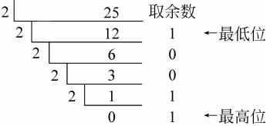

1 计算机系统概述
1.1 计算机中的数据表示与编码
(2)十进制数转换为r进制数
例1.3将十进制数25转换成二进制数。
解 (25)₁₀=(11001)₂
例1.4将十进制数97转换成十六进制数。
解 (97)₁₀=(61)₁₆

Slide 10
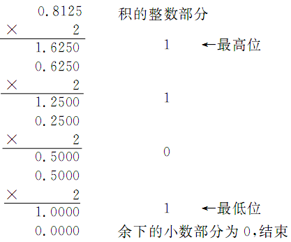
1 计算机系统概述
1.1 计算机中的数据表示与编码
例1.5将十进制小数0.8125转换成二进制小数。
解 (0.8125)₁₀=(0.1101)₂

Slide 11

1 计算机系统概述
1.1 计算机中的数据表示与编码
例1.6将十进制小数25.8125转换成二进制数。
解 运算过程如下:
(25)₁₀=(11001)₂
(0.8125)₁₀=(0.1101)₂
由此可得：
(25.8125)₁₀=(11001.1101)₂
例1.7将二进制数(11010110.11)₂转换为八进制数。
解 (11010110.11)₂=(326.6)₈

Slide 12


1 计算机系统概述
1.1 计算机中的数据表示与编码
例1.8将八进制数(25.4)₈转换为二进制数。
解 (25.4)₈=(10101.1)₂
例1.9将二进制数(111101.101)₂转换为十六进制数。
解 (111101.101)₂=(3D.A)₁₆
例1.10将十六进制数(1FC7.958)₁₆转换为二进制数。
解 (1FC7.958)₁₆=(1111111000111.100101011)₂

Slide 13
1 计算机系统概述
1.1 计算机中的数据表示与编码
十进制数：D(Decimal)来表示；
二进制数：B(Binary)来表示；
八进制数：O(Octal)来表示；
十六进制数：H(Hexadecimal)来表示。

Slide 14
1 计算机系统概述
1.1 计算机中的数据表示与编码
1.1.2 数据格式
1. 定点数表示法
2.浮点数表示法
E_{s} | E₁E₂……E_{m} | M_{S} | M₁M₂……M_{n}
阶符 | 阶码 | 数符 | 尾数
例：尾数为4位，阶码为2位，则二进制数x=0.1011×2+11的浮点数表示形式：
0 | 11 | 0 | 1011

Slide 15
1 计算机系统概述
1.1 计算机中的数据表示与编码
IEEE754浮点数存储格式
32位浮点数
31 | 30 | 29 23 | 22 0
S | E_{S} | E | M
64位浮点数
63 | 62 | 61 52 | 51 0
S | E_{S} | E | M

Slide 16
1 计算机系统概述
1.1 计算机中的数据表示与编码
1.1.3 二进制数的编码及运算
机器码：一个数在机器（计算机）中的表示形式。
真值：一般书写表示的实际数值数据。
无符号数的表示格式
数值位
n 位
有符号数的表示格式
符号位 数值位
1位 n－1位

Slide 17

1 计算机系统概述
1.1 计算机中的数据表示与编码
(1) 原码
原码的形式为：
例如，当机器字长n=8时，
+1=+0000001B，则［+1］_{原}=0 0000001B
+127=+1111111B，则［+127］_{原}=0 1111111B
-1=-0000001B，则［-1］_{原}=1 0000001B
-127=-1111111B，则［-127］_{原}=1 1111111B
对于二进制数，正数的原码就是它本身，负数的原码符号位取1，数值部分是真值的绝对值。

Slide 18
1 计算机系统概述
1.1 计算机中的数据表示与编码
在原码表示中，+0和-0的原码不同，即0有两种原码表示形式：
+0=+0000000B，则［+0］_{原}=0 0000000B
-0=-0000000B，则［-0］_{原}=1 0000000B
原码表示法简单易懂，但它的最大缺点是加减运算复杂。

Slide 19
1 计算机系统概述
1.1 计算机中的数据表示与编码
(2) 反码
对于二进制数，正数的反码就是它本身，负数的反码符号位取1，数值部分按位取反。
例如，当机器字长n=8时，
+1=+0000001B，则［+1］_{反}=0 0000001B
+127=+1111111B，则［+127］_{反}=0 1111111B
-1=-0000001B，则［-1］_{反}=1 1111110B
-127=-1111111B，则［-127］_{反}=1 0000000B
在反码表示中，+0和-0的反码不同，即0有两种反码表示形式：
+0=+0000000B，则［+0］_{反}=0 0000000B
-0=-0000000B，则［-0］_{反}=1 1111111B

Slide 20

1 计算机系统概述
1.1 计算机中的数据表示与编码
(3) 补码
钟表的形式为：
-3=+9(mod 12)
用补码表示时，可以把负数转化为正数，减法转化为加法。
补码可定义为：
对于二进制数，正数的补码就是它本身，负数的补码符号位取1, 数值部分按位取反后末位加1。

Slide 21
1 计算机系统概述
1.1 计算机中的数据表示与编码
例如，当机器字长n=8时，
+1=+0000001B，则［+1］_{补}=0 0000001B
+127=+1111111B，则［+127］_{补}=0 1111111B
-1=-0000001B，则［-1］_{补}=1 1111111B
-127=-1111111B，则［-127］_{补}=1 0000001B
在补码表示中，+0和-0的补码形式相同，即0只有一种补码表示形式：
+0=+0000000B，则[+0]_{补}=0 0000000B
-0=-0000000B，则[-0]_{补}=1 1111111+1=0 0000000B
对于10000000这个补码编码，其十进制真值被定义为-128。
一般来说，如果机器字长为n位，则补码能表示的整数范围是：
-2n-1～2n-1-1

Slide 22
1 计算机系统概述
1.1 计算机中的数据表示与编码
例1.11机器字长n=8位，x=+56，求［x］_{补}，结果用十六进制表示。
解 +56=+0111000B，则［+56］_{补}=0 0111000B=38H
例1.12机器字长n=8位，x=-56，求［x］_{补}，结果用十六进制表示。
解 -56=-0111000B，则［-56］_{补}=1 1001000B=0C8H
在汇编语言中，为了区别指令码和数据，规定A～F开始的数据前面必须加零。

Slide 23
1 计算机系统概述
1.1 计算机中的数据表示与编码
例1.13 机器字长n=16位，x=+56，求［x］_{补}，结果用十六进制表示。
解 +56=+111000B=+000 0000 0011 1000，
［+56］_{补}=0 000 0000 0011 1000B=0038H
例1.14 机器字长n=16位，x=-56，求［x］_{补}，结果用十六进制表示。
解 -56=-111000B=-000 0000 0011 1000，
［-56］_{补}=1 111 1111 1100 1000B=0FFC8H

Slide 24
1 计算机系统概述
1.1 计算机中的数据表示与编码
已知补码求真值的方法: 当机器码的最高位(符号位)为0时，表示真值是正数，其值等于其余n-1位的值; 当机器数的最高位(符号位)为1时，表示真值是负数，其值等于其余n-1位按位取反末位加1的值。
例如：
若［x］_{补}=0 1111111，则x=+1111111B=+127
若［x］_{补}=1 1111111，则x=-0000001B=-1

Slide 25
1 计算机系统概述
1.1 计算机中的数据表示与编码
二进制编码 | 无符号数 | 原码 | 反码 | 补码
00000000 | 0 | +0 | +0 | +0
00000001 | 1 | +1 | +1 | +1
00000010 | 2 | +2 | +2 | +2
┇ | ┇ | ┇ | ┇ | ┇
01111110 | 126 | +126 | +126 | +126
01111111 | 127 | +127 | +127 | +127
10000000 | 128 | -0 | -127 | -128
10000001 | 129 | -1 | -126 | -127
10000010 | 130 | -2 | -125 | -126
┇ | ┇ | ┇ | ┇ | ┇
11111110 | 254 | -126 | -1 | -2
1111111 | 255 | -127 | -0 | -1

Slide 26
1 计算机系统概述
1.1 计算机中的数据表示与编码
3. 补码运算
二进制补码的运算规则：
［X+Y］_{补}=［X］_{补}+［Y］_{补} ［X-Y］_{补}=［X］_{补}+［-Y］_{补}
进行加法运算时，把符号位和数值位一起进行运算(若符号位有进位，则丢掉)，结果为两数之和的补码形式。
减法运算可以转化为加法运。

Slide 27
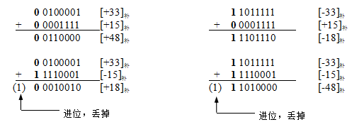
1 计算机系统概述
1.1 计算机中的数据表示与编码
例1.15 补码进行下列运算:
①(+33)+(+15); ②(-33)+(+15); ③(+33)+(-15); ④(-33)+(-15)。
解：
+33=+0100001B， ［+33］_{补}=0 0100001
+15=+0001111B， ［+15］_{补}=0 0001111
-33=-0100001B， ［-33］_{补}=1 1011111
-15=-0001111B， ［-15］_{补}=1 1110001

Slide 28
1 计算机系统概述
1.1 计算机中的数据表示与编码
例1.16 用补码进行下列运算:
① (+33)-(+15); ②(-33)-(+15); ③ (+33)-(-15); ④(-33)-(-15)。 解：
+33=+0100001B， ［+33］_{补}=0 0100001
+15=+0001111B， ［+15］_{补}=0 0001111
-33=-0100001B， ［-33］_{补}=1 1011111
-15=-0001111B， ［-15］_{补}=1 1110001
根据补码减法公式，可以得到:
[(+33)-(+15)]_{补}=[+33]_{补} +[-15]_{补}，[(-33)-(+15)]_{补}=[-33]_{补} +[-15]_{补}
[(+33)-(-15)]_{补}=[+33]_{补} +[+15]_{补}，[(-33)-(-15)]_{补}=[-33]_{补} +[+15]_{补}

Slide 29
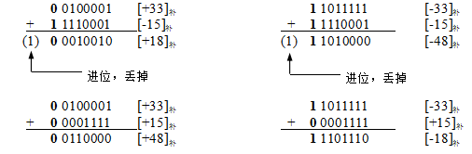
1 计算机系统概述
1.1 计算机中的数据表示与编码
计算过程如下：

Slide 30
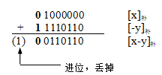
1 计算机系统概述
1.1 计算机中的数据表示与编码
例1.17 设x=+64，y=+10，用补码计算x-y，结果用十进制形式表示。
解
x=+1000000B，［x］_{补}=0 1000000
y=+0001010B，［-y］_{补}=1 1110110
-33=-0100001B，［-33］_{补}=1 1011111
-15=-0001111B， ［-15］_{补}=1 1110001
[x-y]_{补} = 0 0110110
x-y= + 0110110B=+54D

Slide 31
1 计算机系统概述
1.1 计算机中的数据表示与编码
1.1.4 十进制数的编码及运算
1. BCD码
BCD码(Binary Coded Decimal)：是二进制编码的十进制数。
十进制数 | 8421码 | 十进制数 | 8421码
0 | 0000 | 5 | 0101
1 | 0001 | 6 | 0110
2 | 0010 | 7 | 0111
3 | 0011 | 8 | 1000
4 | 0100 | 9 | 1001

Slide 32
1 计算机系统概述
1.1 计算机中的数据表示与编码
例1.18 求十进制数57.3的BCD码。
5 7 . 3
0101 0111 . 0011
所以，(57.3)₁₀=(01010111.0011)_{BCD}
例1.19 求BCD码10000011.0111所对应的十进制数。
1000 0011 . 0111
8 3 . 7
所以，(10000011.0111)_{BCD}=(83.7)₁₀

Slide 33
1 计算机系统概述
1.1 计算机中的数据表示与编码
BCD码的两种格式：
压缩BCD码（组合BCD码）：1个字节中存放2位十进制数的BCD码；
非压缩BCD码（非组合BCD码）：1个字节中仅存放1位十进制数的BCD码；
例：
十进制数43用压缩的BCD码表示为01000011。
十进制数4用非压缩的BCD码表示为××××0100。
十进制数43用非压缩的BCD码表示为××××0100××××0011。

Slide 34

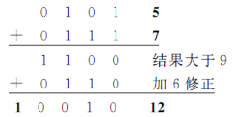
1 计算机系统概述
1.1 计算机中的数据表示与编码
2. BCD码的加减运算
例1.20 利用BCD码计算：①4+5； ②5+7； ③8+9
解
① (4)_{BCD}=0100，(5)_{BCD}=0101
② (5)_{BCD}=0101，(7)_{BCD}=0111

Slide 35
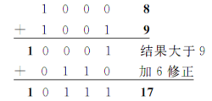
1 计算机系统概述
1.1 计算机中的数据表示与编码
③ (8)_{BCD}=1000，(9)_{BCD}=1001

Slide 36

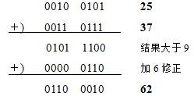
1 计算机系统概述
1.1 计算机中的数据表示与编码
例1.21 利用BCD码计算：① 35+21； ② 25+37
① (35)_{BCD}=0011 0101，(21)_{BCD}=0010 0001
② (25)_{BCD}=0010 0101，(37)_{BCD}=0011 0111

Slide 37
1 计算机系统概述
1.1 计算机中的数据表示与编码
1.1.5 ASCII码(American Standard Code For Information Interchange)
7位二进制码，共可以表示128个字符。
B₆B₅B₄ B₃B₂B₁B₀ | 0 0 0 | 0 0 1 | 0 1 0 | 0 1 1 | 1 0 0 | 1 0 1 | 1 1 0 | 1 1 1
0 0 0 0 | NUL | DLE | SP | 0 | @ | P | ` | p
0 0 0 1 | SOH | DC1 | ! | 1 | A | Q | a | q
0 0 1 0 | STX | DC2 | ″ | 2 | B | R | b | r
0 0 1 1 | ETX | DC3 | # | 3 | C | S | c | s
0 1 0 0 | EOT | DC4 | $ | 4 | D | T | d | t
0 1 0 1 | ENQ | NAK | % | 5 | E | U | e | u
0 1 1 0 | ACK | SYN | & | 6 | F | V | f | v
0 1 1 1 | BEL | ETB | ׳ | 7 | G | W | g | w
1 0 0 0 | BS | CAN | ( | 8 | H | X | h | x
1 0 0 1 | HT | EM | ) | 9 | I | Y | i | y
1 0 1 0 | LF | SUB | * | : | J | Z | j | z
1 0 1 1 | VT | ESC | + | ; | K | [ | k | {
1 1 0 0 | FF | FS | , | < | L | \ | l | |
1 1 0 1 | CR | GS | - | = | M | ] | m | }
1 1 1 0 | SO | RS | . | > | N | ↑ | n | ～
1 1 1 1 | SI | US | / | ? | O | - | o | DEL

Slide 38
1 计算机系统概述
1.1 计算机中的数据表示与编码
ASCII码包括：
⑴ 32个控制字符。
⑵ 空格字符SP，编码值为32。
⑶ 删除控制码DEL，编码值为127。
⑷ 94个可印刷字符(或称有形字符)。

Slide 39
1 计算机系统概述
1.2 逻辑电路基础
逻辑电路：是实现输入信号与输出信号之间逻辑关系的电路。
小规模集成电路（SSI）：是器件的集成，如门电路或触发器等；
中规模集成电路（MSI）：是逻辑构建的集成，如多路选择器、加法器等；
大规模集成电路（LSI）和超大规模集成电路（VLSI）：是一个数字子系统或整个数字系统的集成。

Slide 40
1 计算机系统概述
1.2 逻辑电路基础
逻辑门电路：可组成各种功能的逻辑电路，这些逻辑电路按其结构可分为组合逻辑电路和时序逻辑电路。
组合逻辑电路：由各种门电路组合而成且无反馈的逻辑电路，简称组合逻辑，如译码器。
时序电路：逻辑电路的输出状态不仅和当时的输入状态有关，而且还与电路在此前的输出状态有关，则这种电路称为时序电路，如触发器及各类寄存器等。

Slide 41
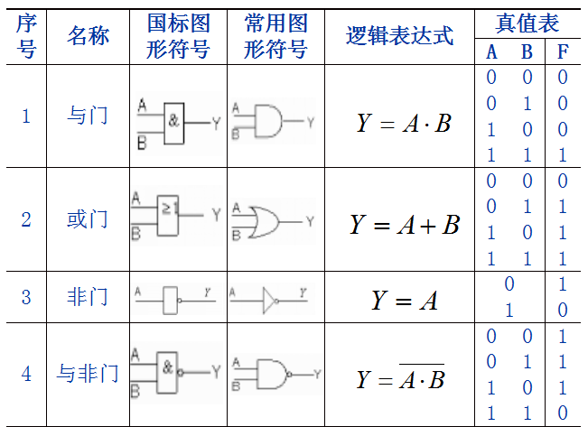
1 计算机系统概述
1.2 逻辑电路基础
1.2.1 基本逻辑门电路

Slide 42
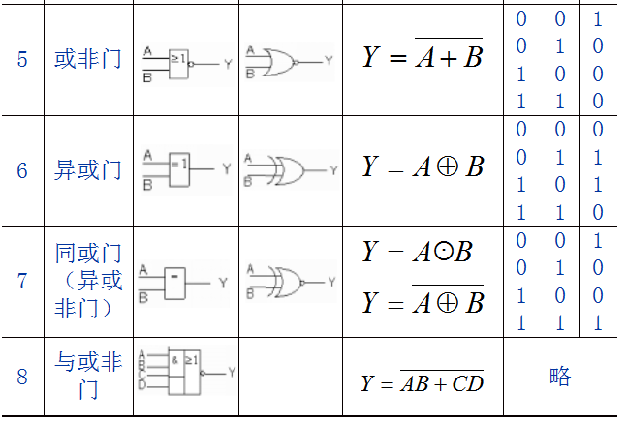
1 计算机系统概述
1.2 逻辑电路基础

Slide 43
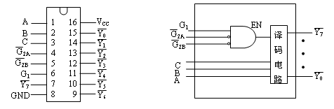
1 计算机系统概述
1.2 逻辑电路基础
1.2.2 译码器

Slide 44
1 计算机系统概述
1.2 逻辑电路基础
74LS138译码器功能表
G₁ |  |  | C | B | A | 译码输出
1 | 0 | 0 | 0 | 0 | 0 | ₀=0，余为1
1 | 0 | 0 | 0 | 0 | 1 | ₁=0，余为1
1 | 0 | 0 | 0 | 1 | 0 | ₂=0，余为1
1 | 0 | 0 | 0 | 1 | 1 | ₃=0，余为1
1 | 0 | 0 | 1 | 0 | 0 | ₄=0，余为1
1 | 0 | 0 | 1 | 0 | 1 | ₅=0，余为1
1 | 0 | 0 | 1 | 1 | 0 | ₆=0，余为1
1 | 0 | 0 | 1 | 1 | 1 | ₇=0，余为1
其 他 |  |  | × | × | × | ₀～ ₇ 全为1

Slide 45
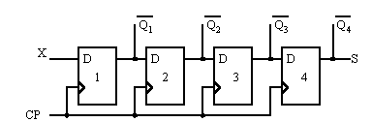
1 计算机系统概述
1.2 逻辑电路基础
1.2.3 触发器
1.2.4寄存器
1.缓冲寄存器（Buffer）：分为数据缓冲寄存器和地址缓冲寄存器。
2.移位寄存器（Shifting Register）：具有数据存储和移位两个功能。

Slide 46
1 计算机系统概述
1.2 逻辑电路基础
3.计数器（Counter）：是由若干个触发器组成的寄存器，当一个计数脉冲到达时，它会按二进制数的规律累计脉冲数，使存储在其中的数字加1。
4.累加器(Accumulator)：是一个由多个触发器组成的多位寄存器，用于暂存每次在ALU中计算的中间结果。

Slide 47

1 计算机系统概述
1.2 逻辑电路基础
1.2.5三态电路
三态输出电路功能表
E | A | B
0 | 0 | 高阻
0 | 1 | 高阻
1 | 0 | 0
1 | 1 | 1
三态输出电路

Slide 48
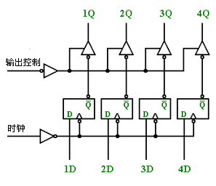
1 计算机系统概述
1.2 逻辑电路基础
4位缓冲寄存器

Slide 49
1 计算机系统概述
1.3 计算机系统概述
计算机系统是一个由硬件、软件组成的复杂的电子装置。它能够存储程序和原始数据、中间结果和最终运算结果，并自动完成运算，是一种能对各种数字化信息进行处理的信息处理机。
1.3.1 计算机的分类及发展
1.计算机的分类
目前人们所说的计算机，都是电子数字计算机已经出现过的机械的、模拟的计算机已经逐渐消失。
计算机按用途可分为专用计算机和通用计算机。

Slide 50
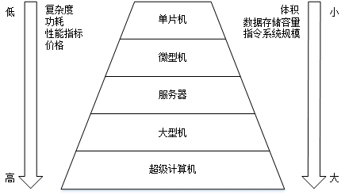
1 计算机系统概述
1.3 计算机系统概述
按计算机的使用方式分类
嵌入式计算机
桌面计算机
服务器
按计算机的结构分类
冯•诺依曼结构
非冯•诺依曼结构
按规模分
超级计算机、大型机、服务器、微型机、单片机

Slide 51
1 计算机系统概述
1.3 计算机系统概述
2.计算机的发展
类型 | 时期 | 主要器件 | 重 要 特 征
第1代 | 1946-1957 | 电子管 | 机器语言，汇编语言。速度低，体积大，价格昂贵，可靠性差，用于科学计算。速度达几千次到几万次
第2代 | 1958-1964 | 晶体管 | 算法语言，操作系统。体积缩小，可靠性提高。从科学计算到数据处理、工业控制。每秒几万次到几十万次
第3代 | 1964-1971 | 中小规模集成电路 | 体积小，可靠性大大提高，速度达几百万次，软件技术和外设发展迅速应用领域不断扩大，出现小型计算机。
第4代 | 1971-1992 | 大/超大规模集成电路 | 速度提高至几千次到亿次 出现微型计算机
第5代 | 1991- | 巨大规模集成电路 | 速度提高至几亿次乃至上百亿次。 出现单片机
摩尔定律：每18个月，集成度将翻一番，速度将提高一倍，而其价格将降低一半。

Slide 52
1 计算机系统概述
1.3 计算机系统概述
1.3.2 计算机系统的组成
计算机系统是由硬件系统和软件系统两部分组成的。
1. 冯·诺依曼计算机
⑴ 计算机（指硬件）由运算器、存储器、控制器、输入设备和输出设备五大基本部件组成。
⑵ 指令和数据均以二进制编码表示，采用二进制运算。
⑶ 采用存储程序的方式， 程序和数据存放在同一存储器中。
⑷ 指令在存储器中按其执行顺序存放，由程序计数器指明要执行的指令地址，自动从存储器中取出指令并执行。
⑸ 计算机是以运算器为中心的，输入/输出设备与存储器之间的数据传送都要通过运算器。

Slide 53
1 计算机系统概述
1.3 计算机系统概述
存储程序控制的基本思想：将编好的程序和原始数据事先存入存储器中，然后再启动计算机工作，使计算机在不需要人工干预的情况下，自动、高速地从存储器中取出指令加以执行。

Slide 54
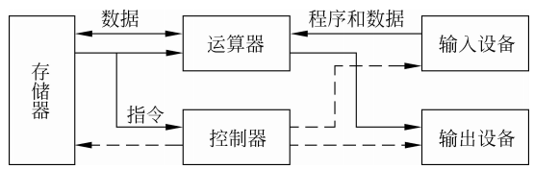
1 计算机系统概述
1.3 计算机系统概述
冯·诺依曼结构的计算机是以运算器为中心的。

Slide 55
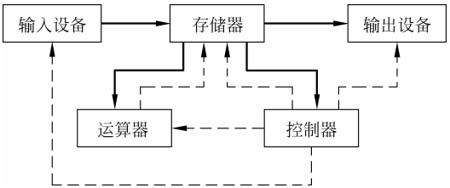
1 计算机系统概述
1.3 计算机系统概述
2.现代计算机系统
⑴ 以存储器为中心的计算机系统

Slide 56
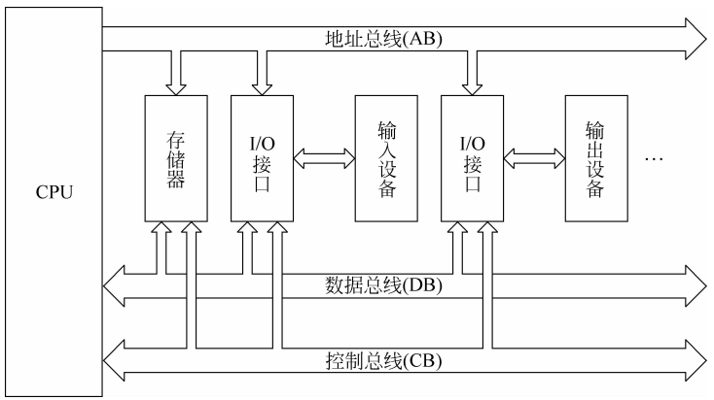
1 计算机系统概述
1.3 计算机系统概述
⑵总线
系统总线是构成计算机系统的骨架，是多个系统部件之间进行数据传送的公共通路。

Slide 57
1 计算机系统概述
1.3 计算机系统概述
⑶I/O接口
I/O接口：又称适配器，存在于CPU与外设之间，是CPU与外围设备进行信息交换的中转站。外围设备通过I/O接口连接在系统总线上。它保证外围设备采用计算机系统所要求的形式发送和接收信息。
通用可编程接口：可以通过对接口芯片编程，使得同一接口芯片适应多种使用场合。

Slide 58
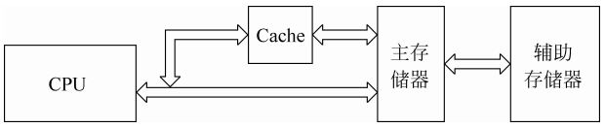
1 计算机系统概述
1.3 计算机系统概述
⑷ 存储系统
三级存储结构

Slide 59
1 计算机系统概述
1.3 计算机系统概述
3.计算机的软件系统
系统软件：负责管理、控制和维护计算机的各种硬件资源，并为用户提供一个友好的操作界面以及服务于一般目的的上机环境。
应用软件：专业人员为各种应用目的而开发的程序，利用计算机来解决某些问题。

Slide 60
1 计算机系统概述
1.3 计算机系统概述
1.3.3 计算机系统的主要性能指标
字长
位（bit）：计算机内部数据存储的最小单位。
字节（Byte）：最基本的存储单元，也是计算机中数据处理的基本单位。
字(word)：计算机进行数据处理时，一次存取、加工和传送的数据长度。
16位机：8086、80286 32位机：80486
准16位机：8088 准32位：80386SX

Slide 61
1 计算机系统概述
1.3 计算机系统概述
内存容量
运算速度
最短指令法：以执行时间最短的指令或某条特定指令为标准来计算速度，如传送指令、加法指令等。
平均速度：根据不同类型指令在计算过程中出现的频率，乘以不同的系数，求得统计平均值。
时钟频率
主频：指微处理器在单位时间（秒）内发出的时钟脉冲数。

